Slide 1

Presentasi proyek kecil pemrograman lanjut
Leonardus Kevin 1806199934
Lunnardo Soekarno L. 1806199890

Slide 2
Pengenalan sedikit
Nama Program : Kalkulator IP Address
Fungsi : Menentukan, menentukan class jumlah host, jumlah bit borrowed,bit remained, dan subnet mask

Slide 3
Penjelasan PRogram
Program ini hanya memerlukan 2 input yaitu IP Address dan CIDR
IP address adalah alamat internet pada masing-masing laptop atau komputer kita
Fungsinya mirip seperti NIK atau nomor induk kependudukan pada KTP kita
CIDR atau Classless interdomain Range adalah cara untuk melakukan addressing terhadap IP Address yang ada dan dapat digunakan untuk mencari IP range.
sendiri dibagi menjadi 3 class yaitu Class A,B,dan C
Class A - mampu menampung hingga 16 million host identifiers
Class B - mampu menampung hingga 65,535 host identifiers
Class C - mampu menampung hingga 254 host identifiers

Slide 4
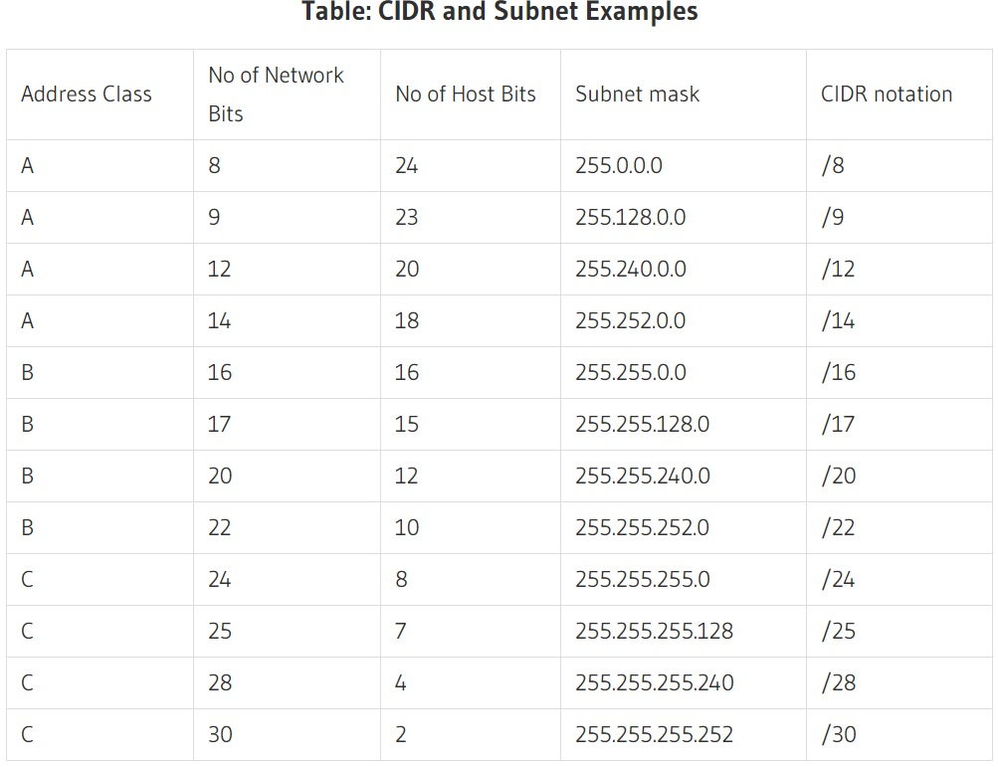
Tabel cidr

Slide 5
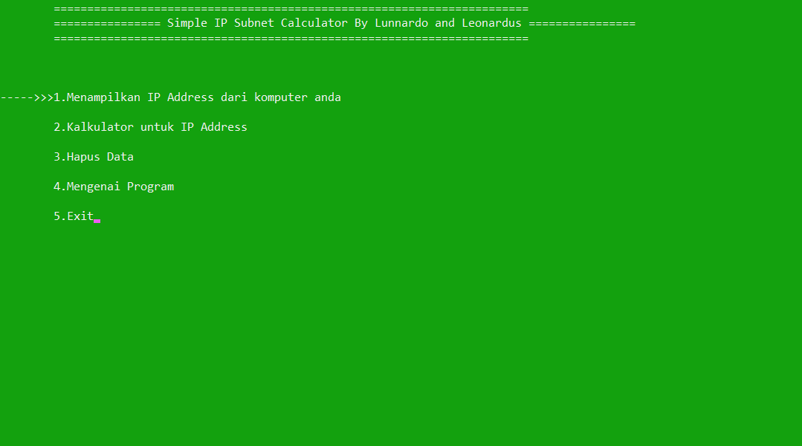
Tampilan awal dari program

Slide 6
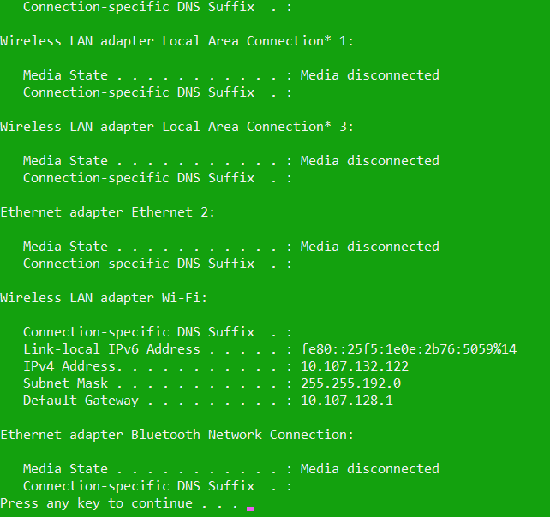
Tampilan program pada pilihan 1

Slide 7
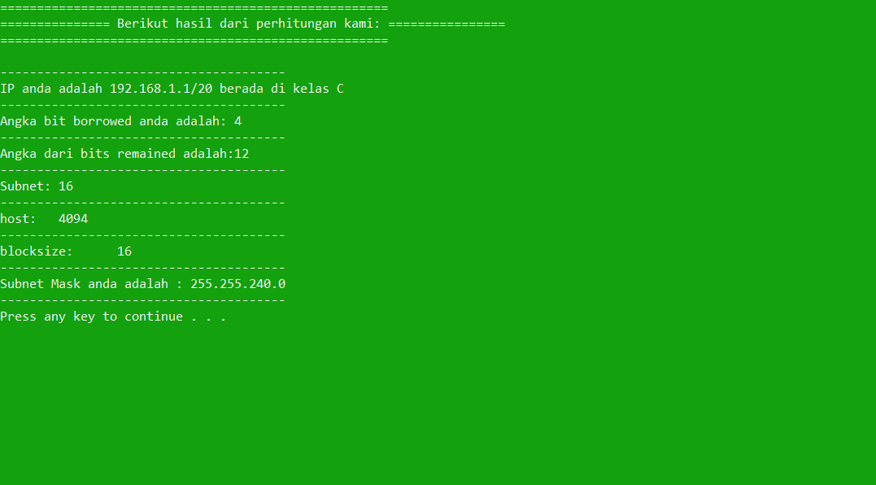
Tampilan program setelah menghitung pada pilihan 2

Slide 8

Tampilan program pada pilihan 3

Slide 9
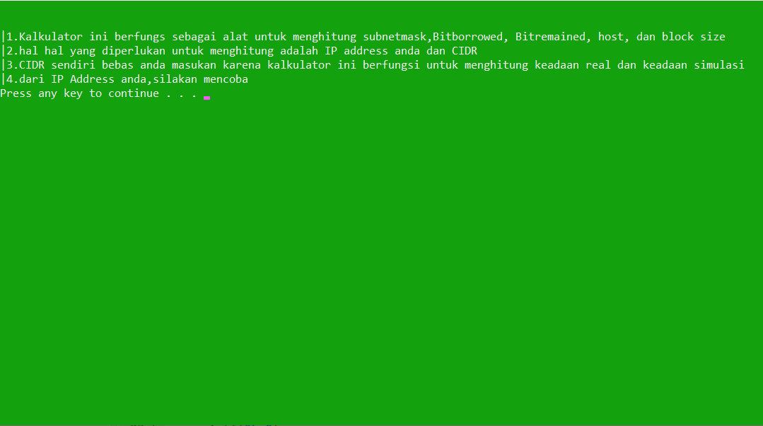
Tampilan program pada pilihan 4

